Slide 1


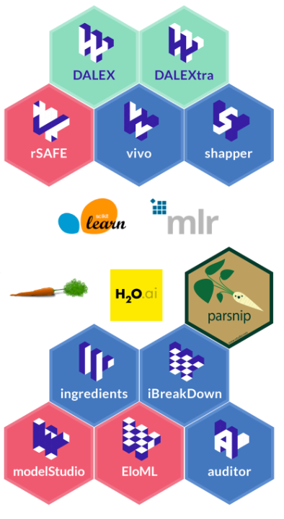
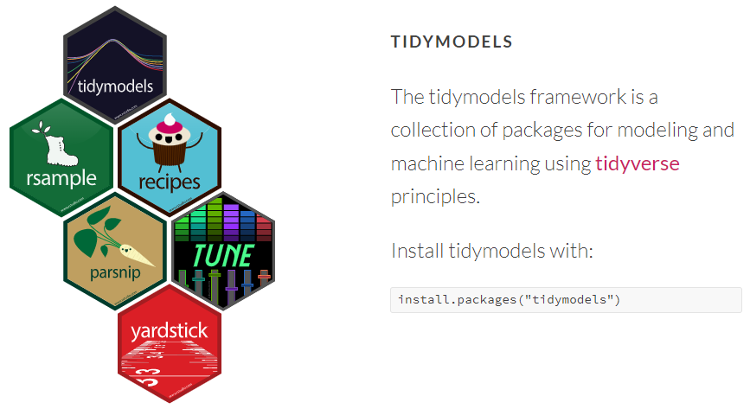
面向机器学习的 R语言生态前沿进展
黄天元
数据科学与大数据技术系
数据科学学院
浙江财经大学

Slide 2
目录
背景介绍
机器学习核心思想
机器学习整体框架
机器学习便捷工具
总结与展望

Slide 3
目录
背景介绍
机器学习核心思想
机器学习整体框架
机器学习便捷工具
总结与展望

Slide 4

背景介绍：机器学习教学经验
引人入胜：介绍理论的时候最好有故事，力求图文并茂，切忌枯燥
渔而非鱼：实践操作中，教给学生正确学习的方法和科学的学习路径，而不是知识本身
好之者不如乐之者：提出有意思的实际问题，激发学生积极性
自我驱动：让学生使用简单的代码完成一个任务，给学生一点成就感，推动正反馈调节，引导其主动学习

Slide 5
背景介绍：R机器学习进展
百家争鸣：广义线性回归（glmnet）、神经网络（nnet, deepnet）、决策树（tree, C50）、随机森林（randomForest, ranger）、支持向量机（e1071）[各式算法的实现]
万法归一：caret → tidymodels；mlr → mlr3；h2o; keras3; torch; tensorflow [综合框架的形成]
拨云见日：DALEX、explainer、iml [可解释性的提升]

Slide 6

背景介绍：教学思路
本书面向非计算机专业、偏重应用实践的读者群体，强调了以下几部分内容：
核心思想：理解 VS 预测
整体框架：机器学习基本流程
便捷工具：R语言生态中的工具包
同时欢迎计算机专业的读者了解如何设计用户友好的机器学习框架，从而为用户设计更加便捷的计算机工具。

Slide 7
目录
背景介绍
机器学习核心思想
机器学习整体框架
机器学习便捷工具
总结与展望

Slide 8
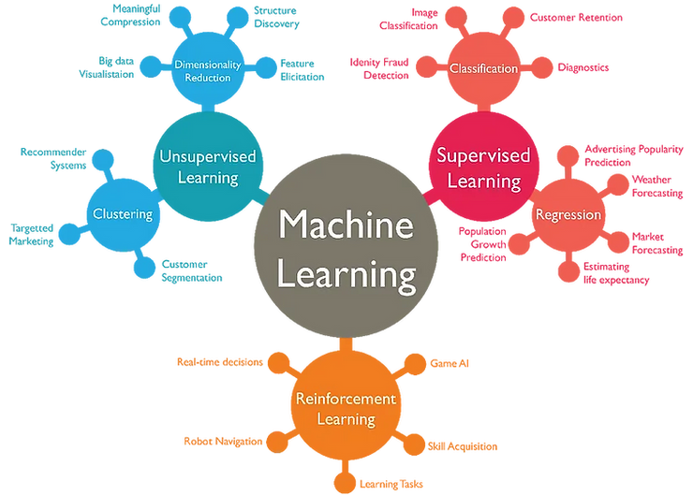
机器学习的目的
理解 VS 预测
机器学习算法是一类从数据中自动分析获得规律，并利用规律对未知数据进行预测的算法。在实践中，机器学习任务往往有所侧重，侧重获得规律我们不妨称之为“理解型机器学习”，侧重精确预测的我们不妨称之为“预测型机器学习”。

Slide 9
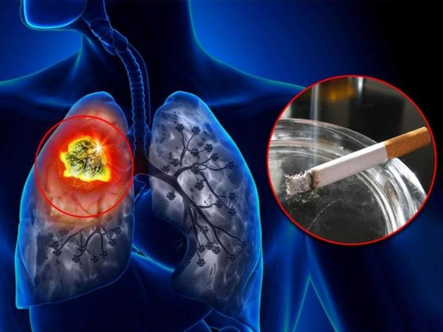
理解型机器学习
理解型机器学习，又被简称为推断（Inference），主要关注数据中的基本关系和模式，旨在从数据中得出关于变量之间关系的结论。拟回答的问题包括“为什么会发生这种情况？”或“哪些因素影响了这一结果？” 。常用的推断技术包括回归分析、假设检验和各种统计模型。
例子：在医疗研究中，推断可以用来确定吸烟是否是导致肺癌的一个主要因素。通过分析吸烟与肺癌发病率之间的关系，研究人员可以推断出吸烟对健康的影响。

Slide 10
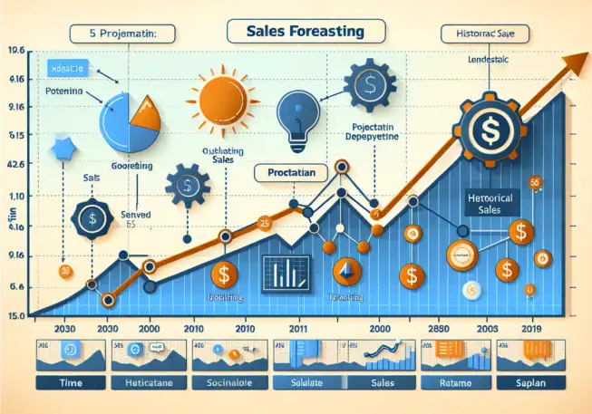
预测型机器学习
预测型机器学习（Prediction）则是基于历史数据对未来的结果进行预测，能够使用在现有数据上训练的模型来对新的、未见过的数据进行预测。预测回答的问题包括“接下来会发生什么？”或“这一事件的可能结果是什么？”。它在金融预测、需求规划和个性化推荐等领域中被广泛使用，常用的预测技术包括决策树、神经网络和支持向量机等机器学习算法。
例子：在电商平台中，预测模型可以根据用户的浏览和购买历史数据，预测用户可能感兴趣的商品，从而进行个性化推荐，提升用户体验，进而提高销售量。

Slide 11
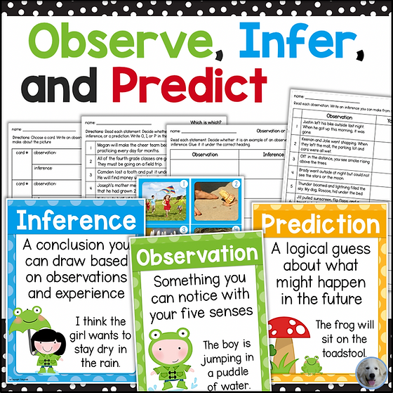
两者的辩证统一
推断与预测，两者没有矛盾。能够正确理解事物本质的模型（推断），应该能够对未来的新情况进行准确预测。能够准确预测未来情况的模型（预测），应该已经抓住了事物发展的科学机制。
如果能够对科学问题进行完美解析（完美地进行推断），那么精准预测几乎是必然的；但是在准确预测的时候，往往只知其然不知其所以然，因此在决策中还无法直接下结论。因此我们认为，推断是预测的充分不必要条件。
尽管如此，在实际机器学习任务中，推断往往是有缺陷的，而某些机器学习算法却可以不断逼近完美的准确率。利用预测来辅助推断，是数据驱动型研究的基本逻辑。在此基础上应强调准确预测后对模型的解析，提高其可解释性，以便于指导决策。

Slide 12
目录
背景介绍
机器学习核心思想
机器学习整体框架
机器学习便捷工具
总结与展望

Slide 13
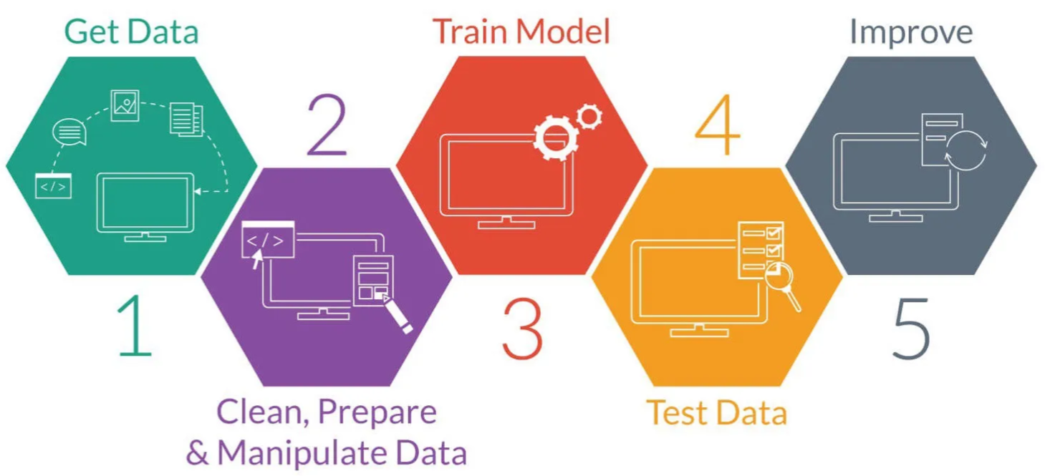
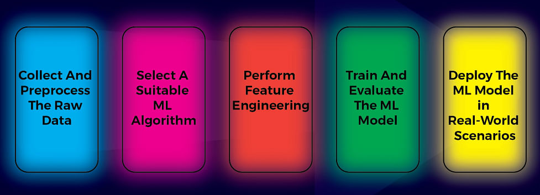
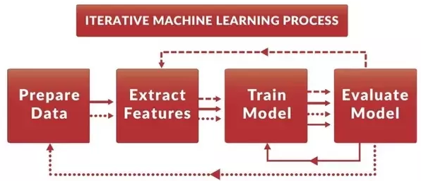
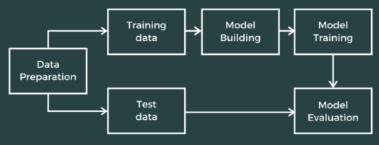
框架示例

Slide 14
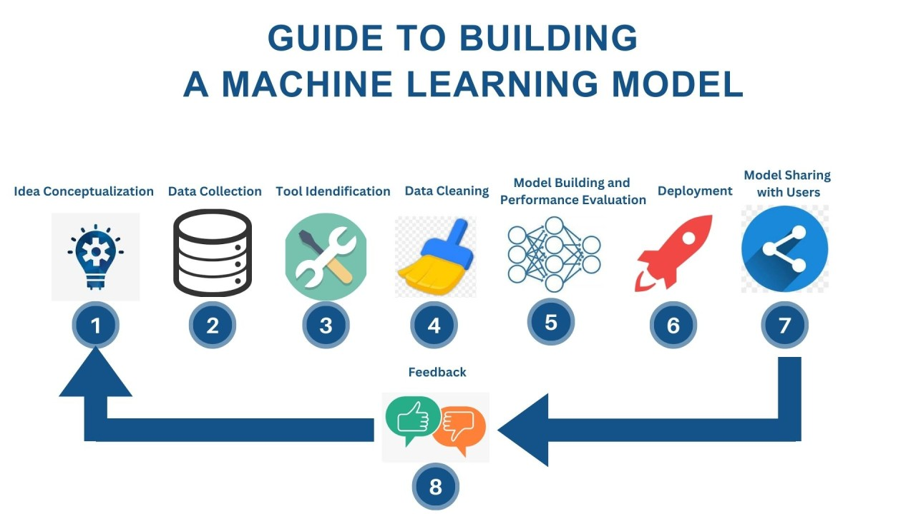
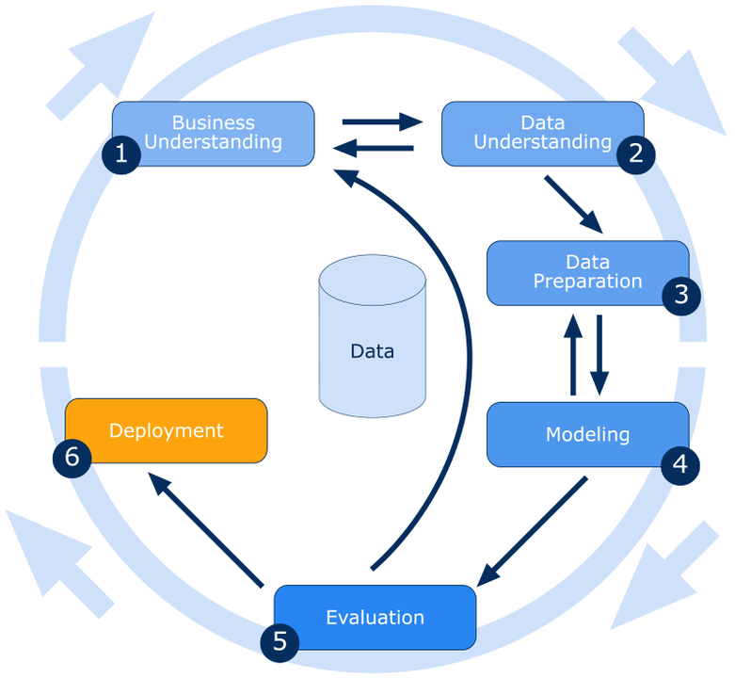
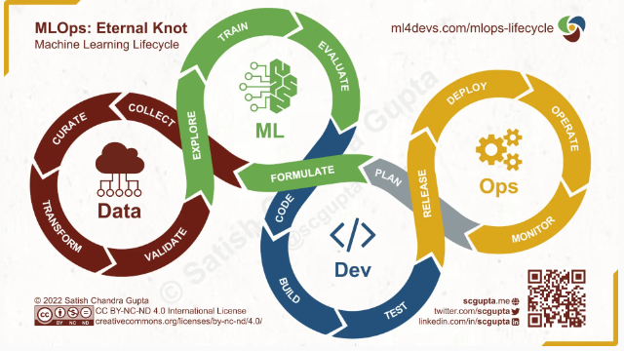
框架示例

Slide 15




框架总结
顶层设计：明晰研究目标，设计试验框架（是否适合用机器学习解决？机器学习要学习什么？要怎么学习？最终得到结果如何辅助决策或推进生产活动？）
数据准备：数据采集（爬虫、埋点） 、数据清洗（去重、插补） 、数据探索（探索性数据分析）、特征工程（修饰、构造、筛选）
模型构建：算法选择（分类、回归）、参数调节（最佳组合搜索）、模型评估（损失函数的选择）
应用实施：模型理解（提高可解释性）、模型部署（对新数据进行预测）、指导决策（该怎么做）

Slide 16
目录
背景介绍
机器学习核心思想
机器学习整体框架
机器学习便捷工具
总结与展望

Slide 17
工具介绍
caret
tidymodels
mlr3
DALEX

Slide 18
工具介绍
caret
tidymodels
mlr3
DALEX

Slide 19
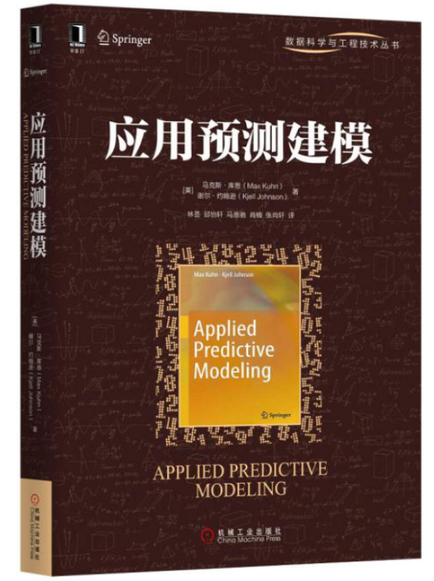
caret：概览
https://topepo.github.io/caret/
caret包（Classification And REgression Training）是R中用于简化机器学习模型构建的强大工具。它提供一致的接口，涵盖数据预处理、特征选择、模型训练、模型评估和模型调优等关键步骤。caret支持多种机器学习算法，包括线性回归、逻辑回归、决策树、随机森林、支持向量机等。通过内置的交叉验证和网格搜索功能，caret能有效优化模型性能。此外，它的易用性和广泛的功能使其成为数据科学和机器学习项目中的重要工具。

Slide 20
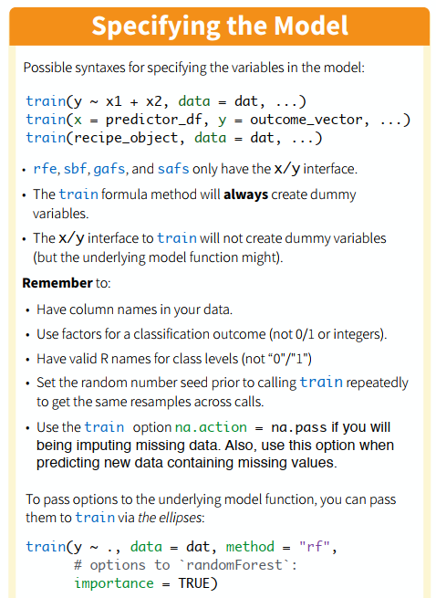
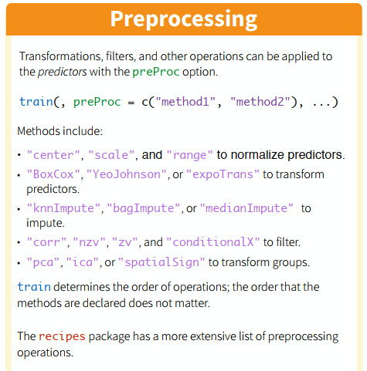
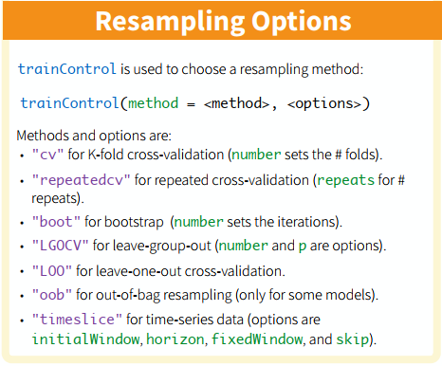
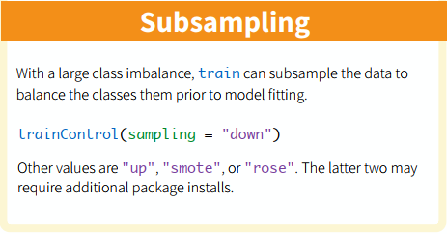
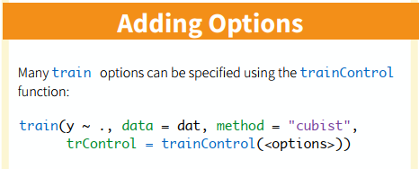
caret：介绍

Slide 21
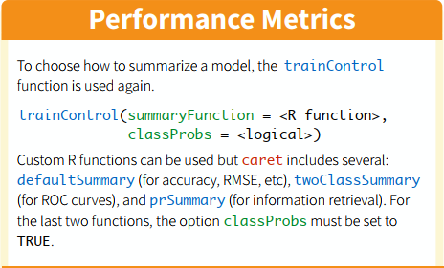
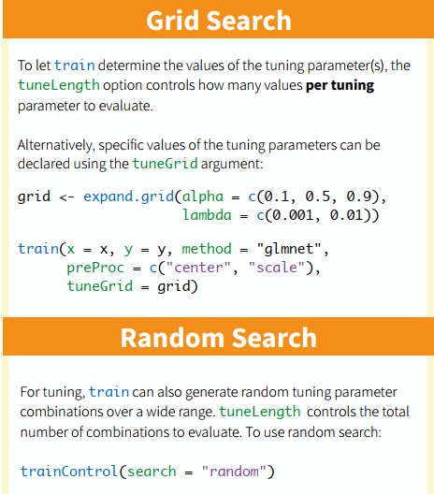
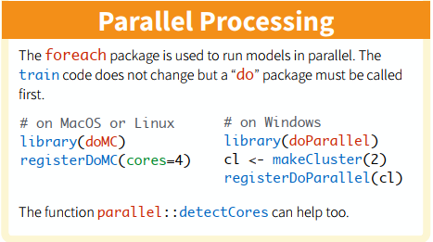
caret：介绍

Slide 22
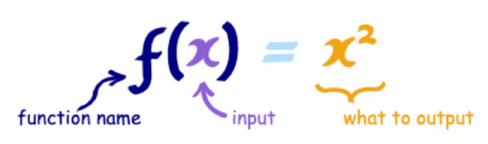
caret：总结
地位：R语言机器学习通用框架的开山鼻祖
特色：函数式编程
优势：体系完备、成熟稳定，具有大量的教学资源积累
劣势：作者已投入到tidymodels等新项目中，不再对这一框架进行维护
建议：可以用作对机器学习基本概念的教学（R-basic风格）
核心资源：（1）《应用预测建模》（Applied Predictive Modeling）;（2）The Caret Package （https://topepo.github.io/caret/index.html）

Slide 23
工具介绍
caret
tidymodels
mlr3
DALEX

Slide 24

tidymodels：概览
https://www.tidymodels.org/
tidymodels是R中用于构建和评估机器学习模型的现代框架。它整合了多个包，包括recipes、parsnip、workflows、tune等，提供了一致且直观的接口，专注于数据预处理、特征工程、模型训练、模型评估和调优。与传统的caret包相比，tidymodels强调与tidyverse的无缝集成，使得数据处理和建模过程更加便捷和一致。tidymodels的模块化设计和灵活性允许用户根据具体需求选择和组合不同的组件，适用于各种机器学习任务,其现代化的设计和灵活性使其成为数据科学和机器学习领域的理想选择。

Slide 25
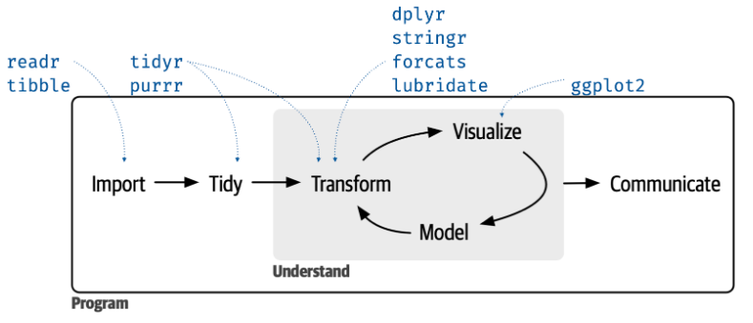
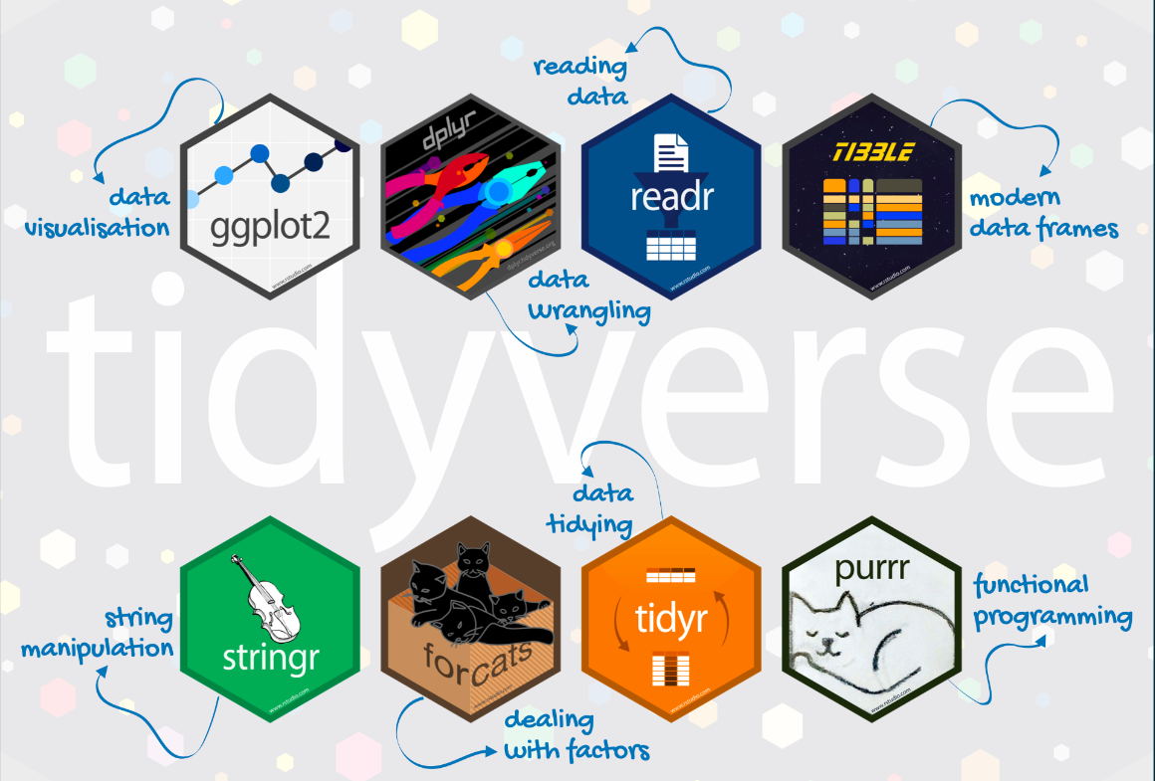
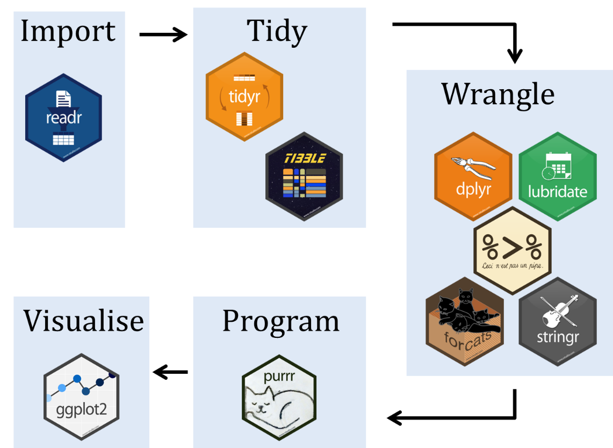
tidymodels：特点
tidymodes核心理念继承了tidyverse生态的理念，特色包括：
1、见名知意（动词设计）
2、分工明晰（模块化强）
3、步步为营（管道操作）

Slide 26
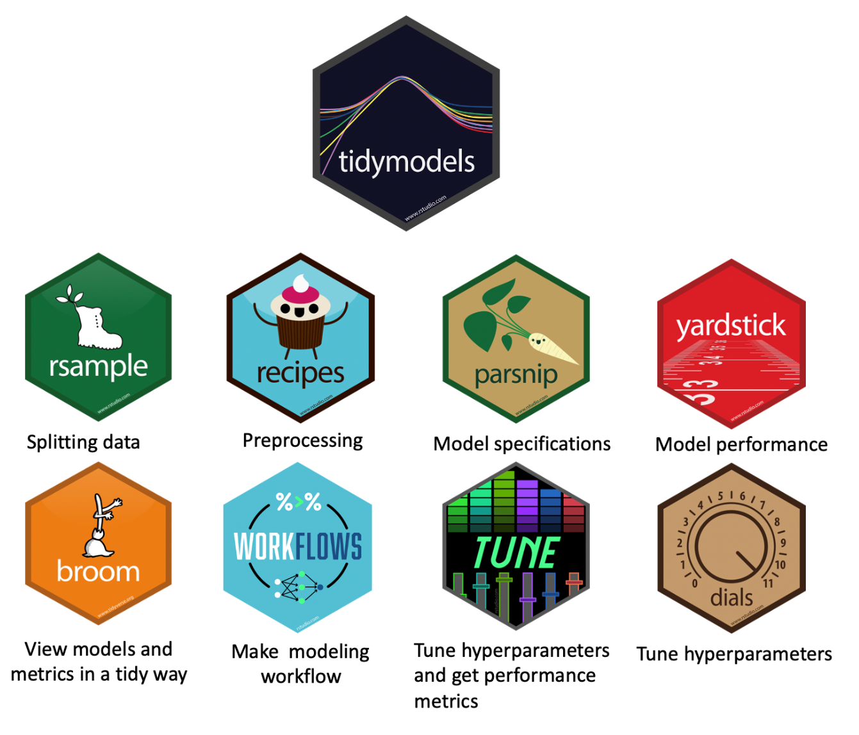
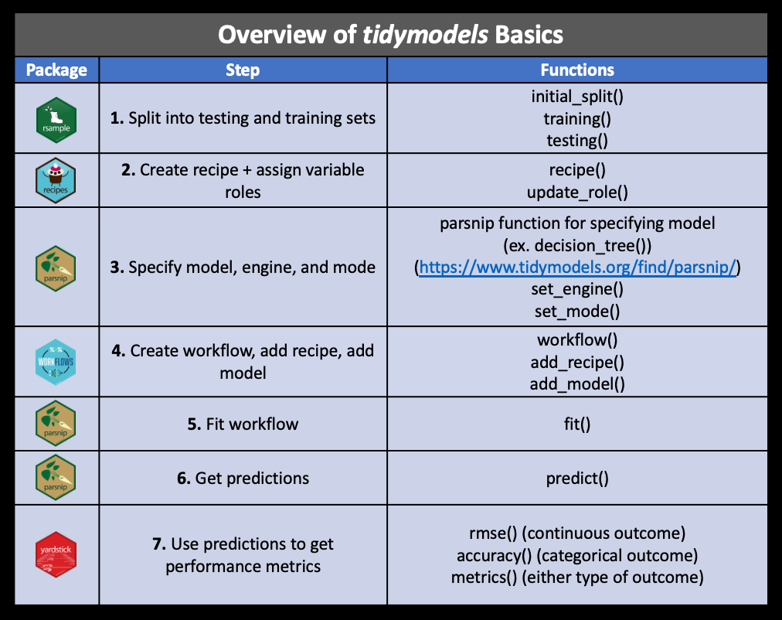
tidymodels：分工明晰

Slide 27
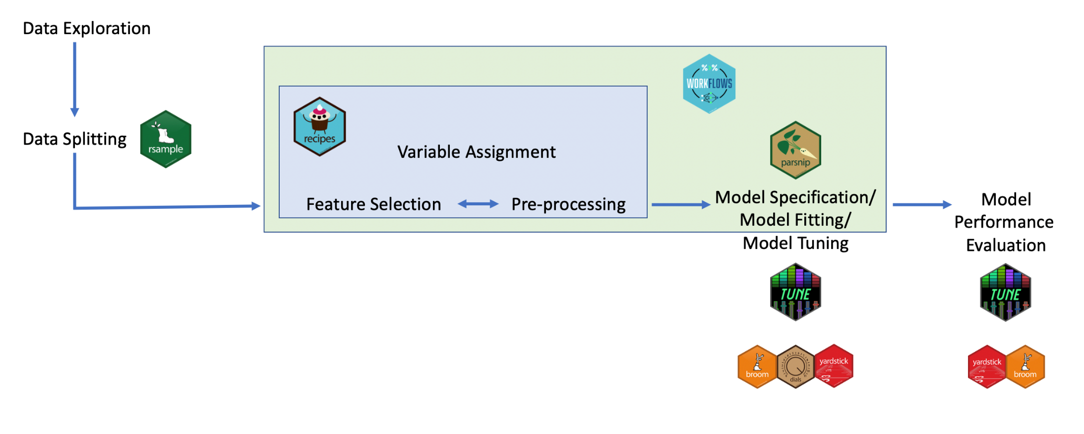

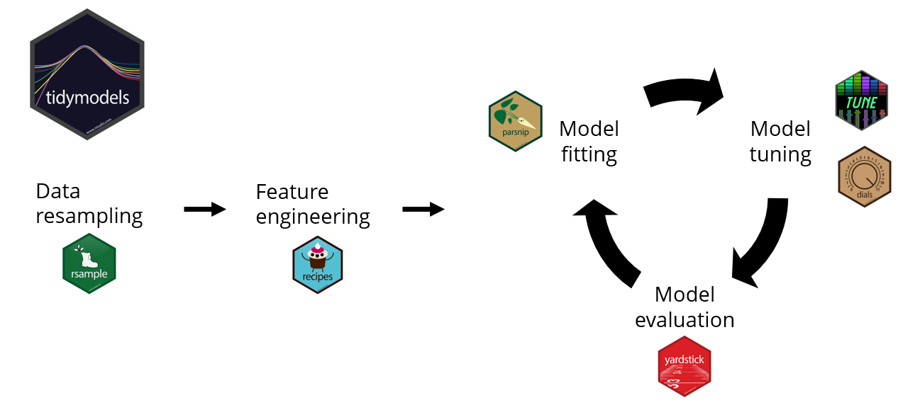
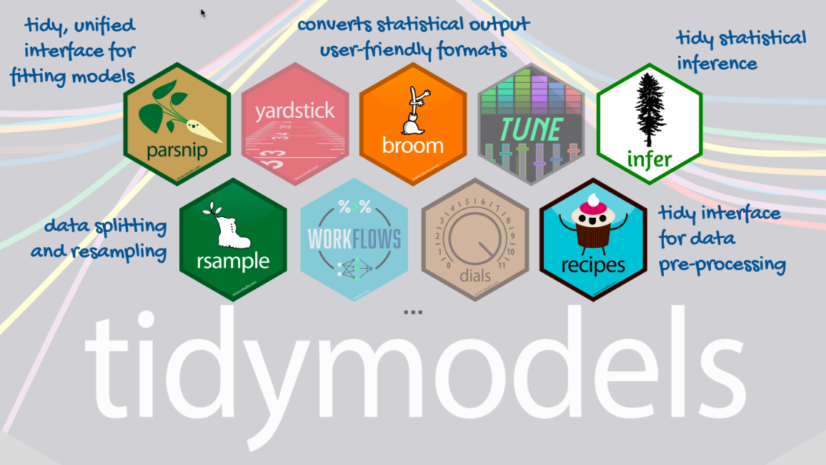

tidymodels：步步为营

Slide 28
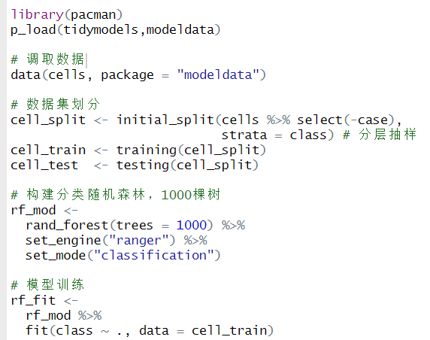
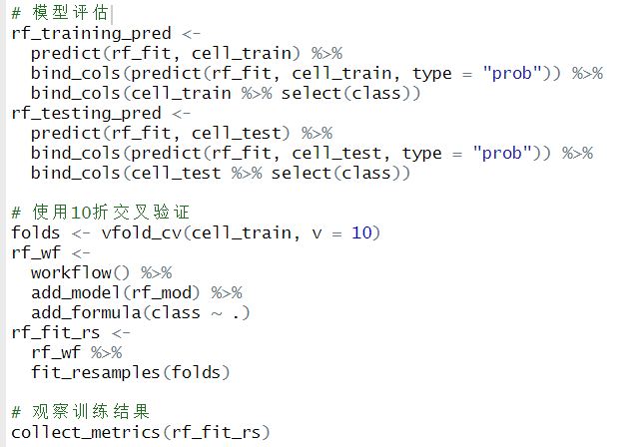
tidymodels：代码示例

Slide 29
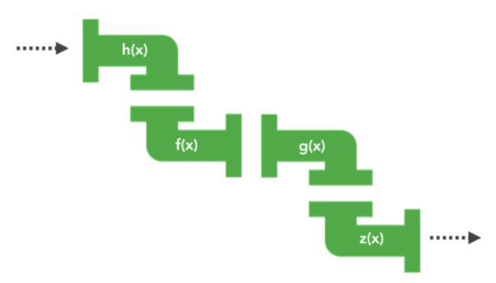
tidymodels：总结
地位：Tidy风格下的R语言现代机器学习框架
特色：管道化函数式编程
优势：目标宏大，考虑周全，可拓展性强
劣势：由于还在积极开发中，部分流程模块还不稳定
建议：适合在tidy风格下对机器学习概念开展教学活动
核心资源：（1）tidymodels官方网站（https://www.tidymodels.org/）;（2）Tidy modeling with R（https://www.tmwr.org/）

Slide 30
工具介绍
caret
tidymodels
mlr3
DALEX

Slide 31
mlr3：概览
https://mlr3.mlr-org.com/
mlr和mlr3是R中的两个相关机器学习框架，mlr3是mlr的现代化继承者和改进版本。mlr作为较早的框架，提供了广泛的功能和算法支持，用于数据预处理、模型训练、评估和调优。然而，mlr在扩展性和灵活性上存在一些限制。mlr3针对现代机器学习需求进行了重构，采用了更灵活的模块化设计和现代化的编程风格，提供了更高效的性能和更易于扩展的接口。mlr3不仅继承了mlr的核心功能，还通过改进设计和增强扩展性，更好地支持复杂和大规模的机器学习任务。mlr3利用了当前R中的多种先进特性，包括R6类系统的面向对象编程、magrittr包的管道操作、与data.table等高效数据操作包的集成、模块化设计及其插件系统（如mlr3learners、mlr3tuning等），以及支持并行和分布式计算，从而显著提升大规模数据处理和复杂模型训练的性能。这些特性使得mlr3成为一个现代化、灵活且高效的机器学习框架，能够满足复杂和多样化的机器学习需求。

Slide 32
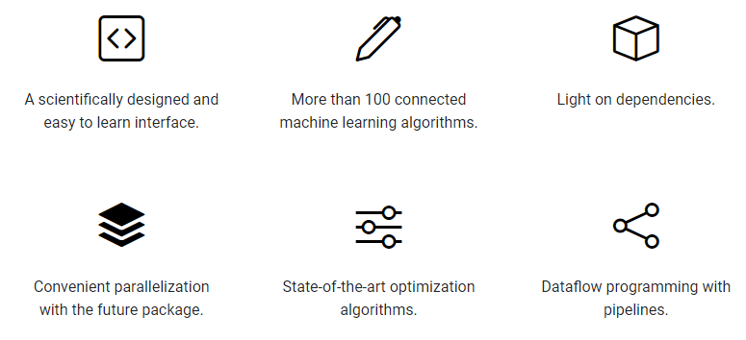
mlr3：特色
用户友好
算法丰富
依赖性弱
便于并行
优化调参
管道操作

Slide 33
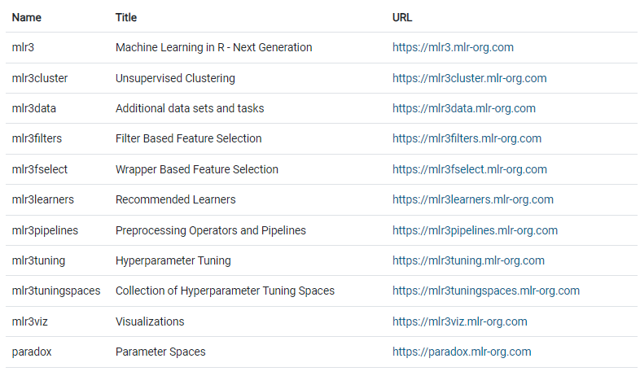
mlr3verse：模块分工明晰

Slide 34
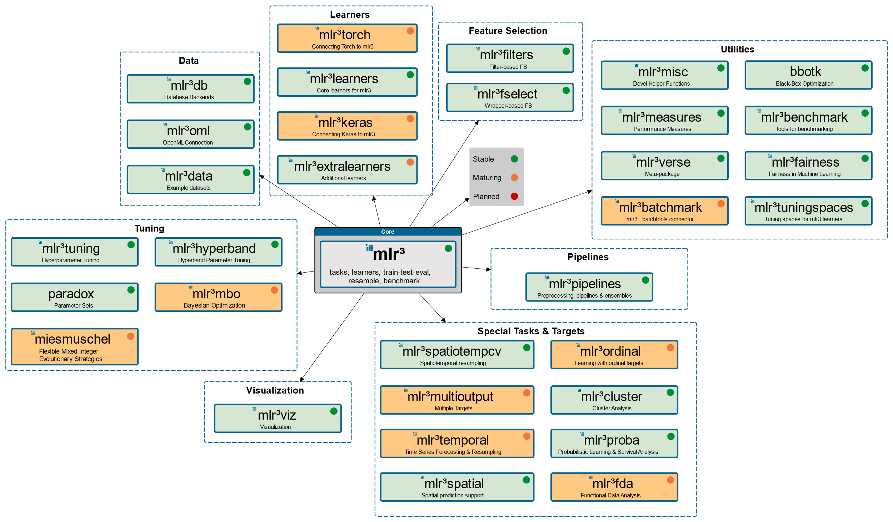
mlr3：生态庞大丰富

Slide 35
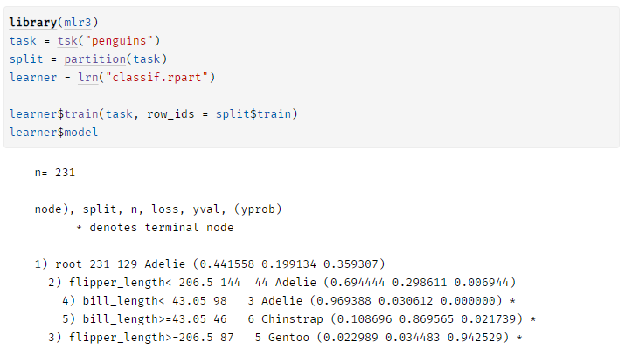
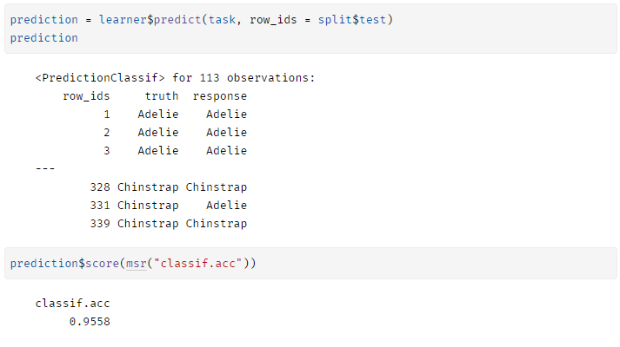
mlr3：代码示例

Slide 36
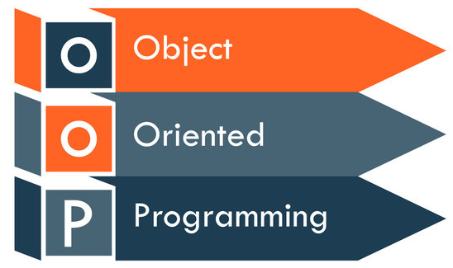
mlr3：总结
地位：兼具现代化设计和高效性能的机器学习框架
特色：面向对象编程
优势：内容丰富，计算高效，拓展性强
劣势：由于知识体系庞杂，导致学习曲线陡峭（难上手）
建议：适合在面向对象风格下对机器学习概念开展教学活动
核心资源：（1）mlr3: Machine Learning in R（https://mlr-org.com/）;（2）Applied Machine Learning Using mlr3 in R（https://mlr3book.mlr-org.com/）

Slide 37
工具介绍
caret
tidymodels
mlr3
DALEX

Slide 38


DALEX：概览
https://dalex.drwhy.ai/
DALEX（Descriptive mAchine Learning EXplanations）是一个用于解释机器学习模型的R包。它提供了一套工具来解读和可视化复杂模型的行为和预测结果，并能与多种模型和框架（如随机森林、梯度提升、神经网络等）兼容。DALEX通过局部解释（如LIME）和全局解释（如特征重要性和部分依赖图）等技术，帮助用户理解模型的决策过程，从而提高模型的透明度和信任度。其易用性和强大的可视化功能，使其成为数据科学家和机器学习从业者在模型解释方面的重要工具。

Slide 39
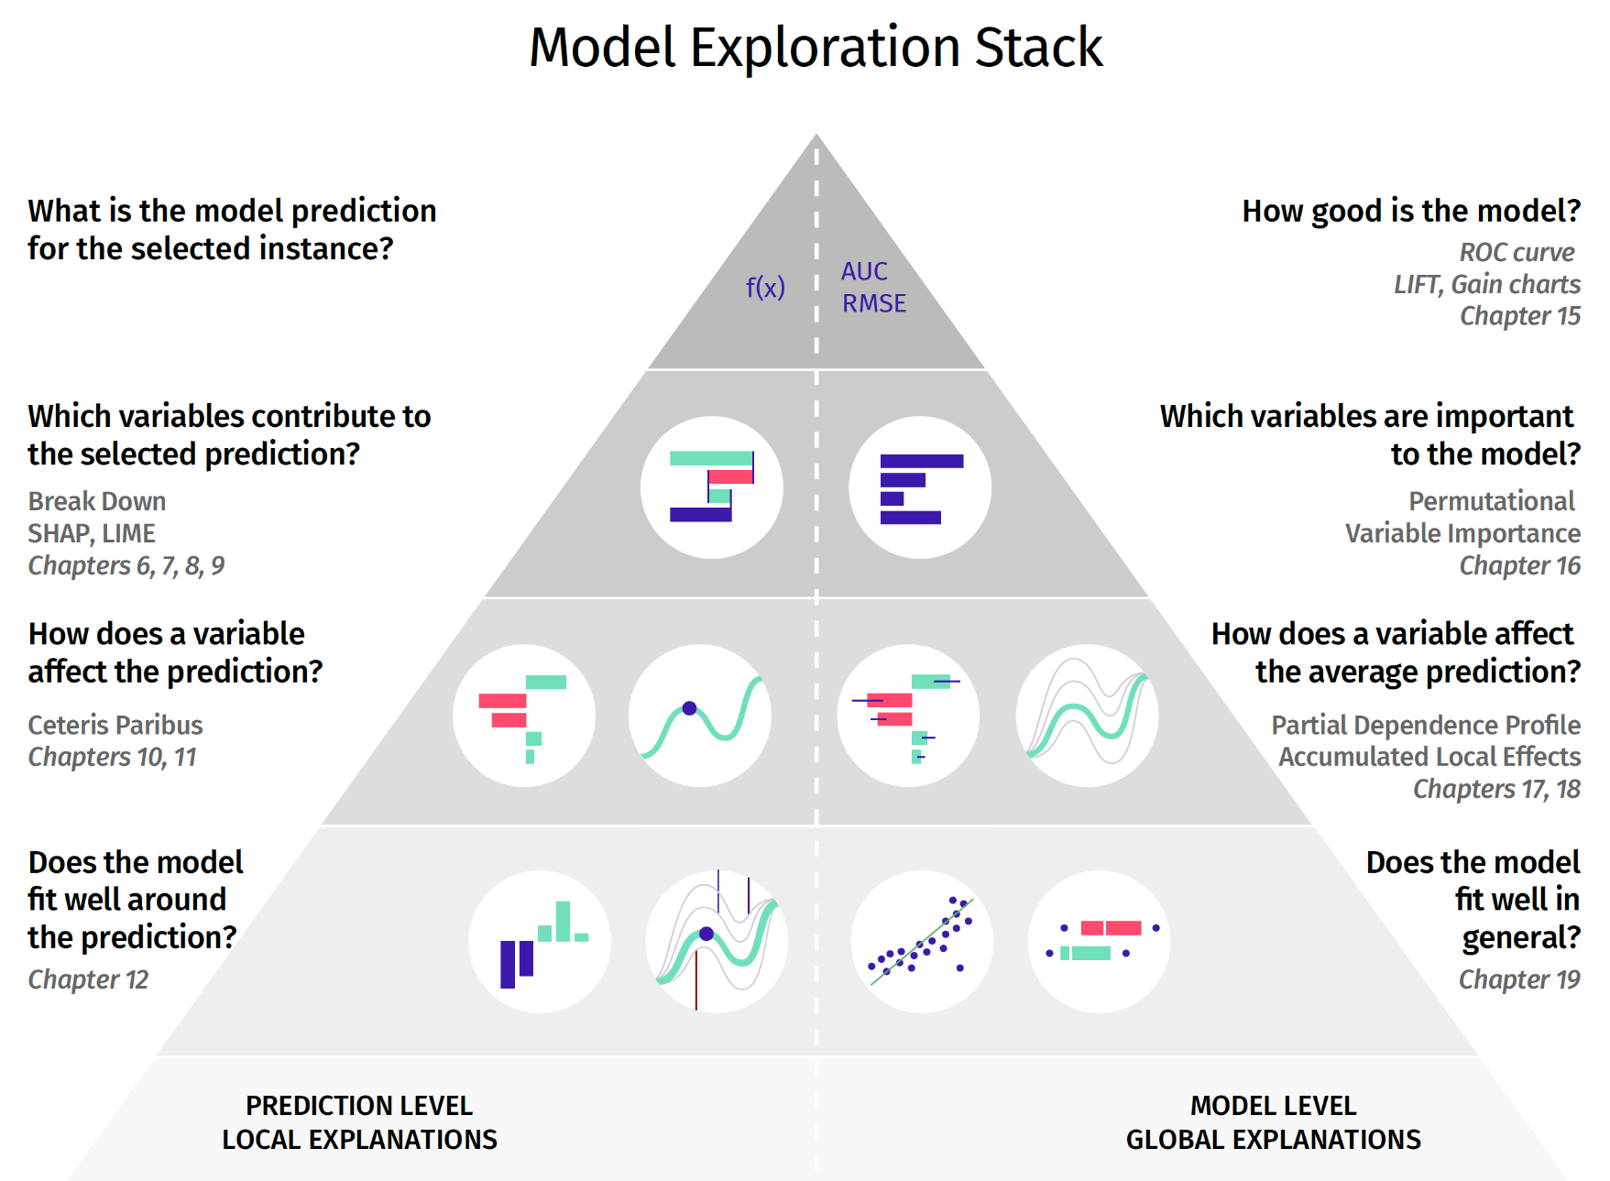
DALEX：拟解决的问题

Slide 40
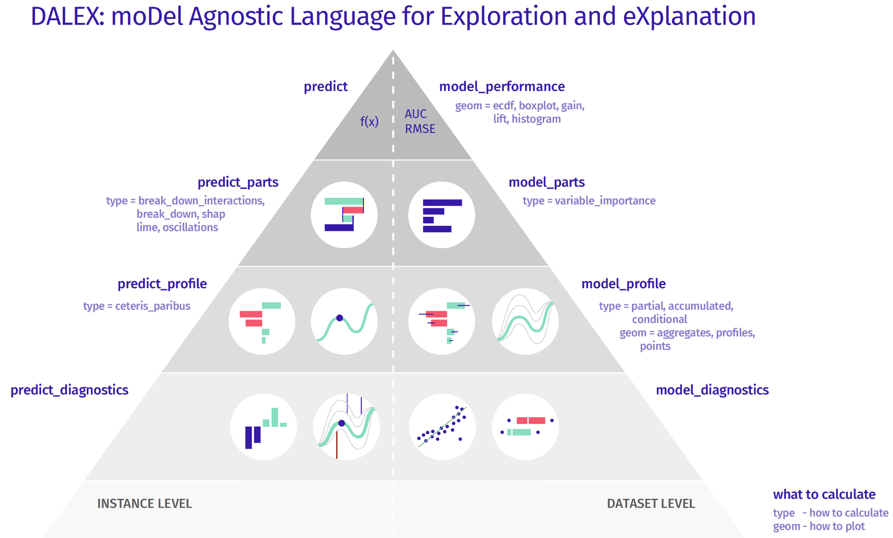
DALEX：解决方案

Slide 41
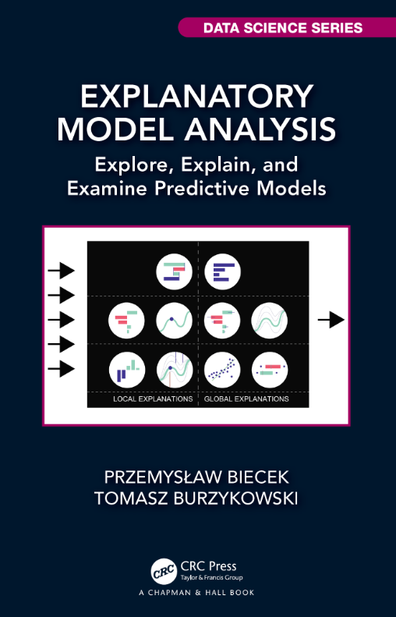
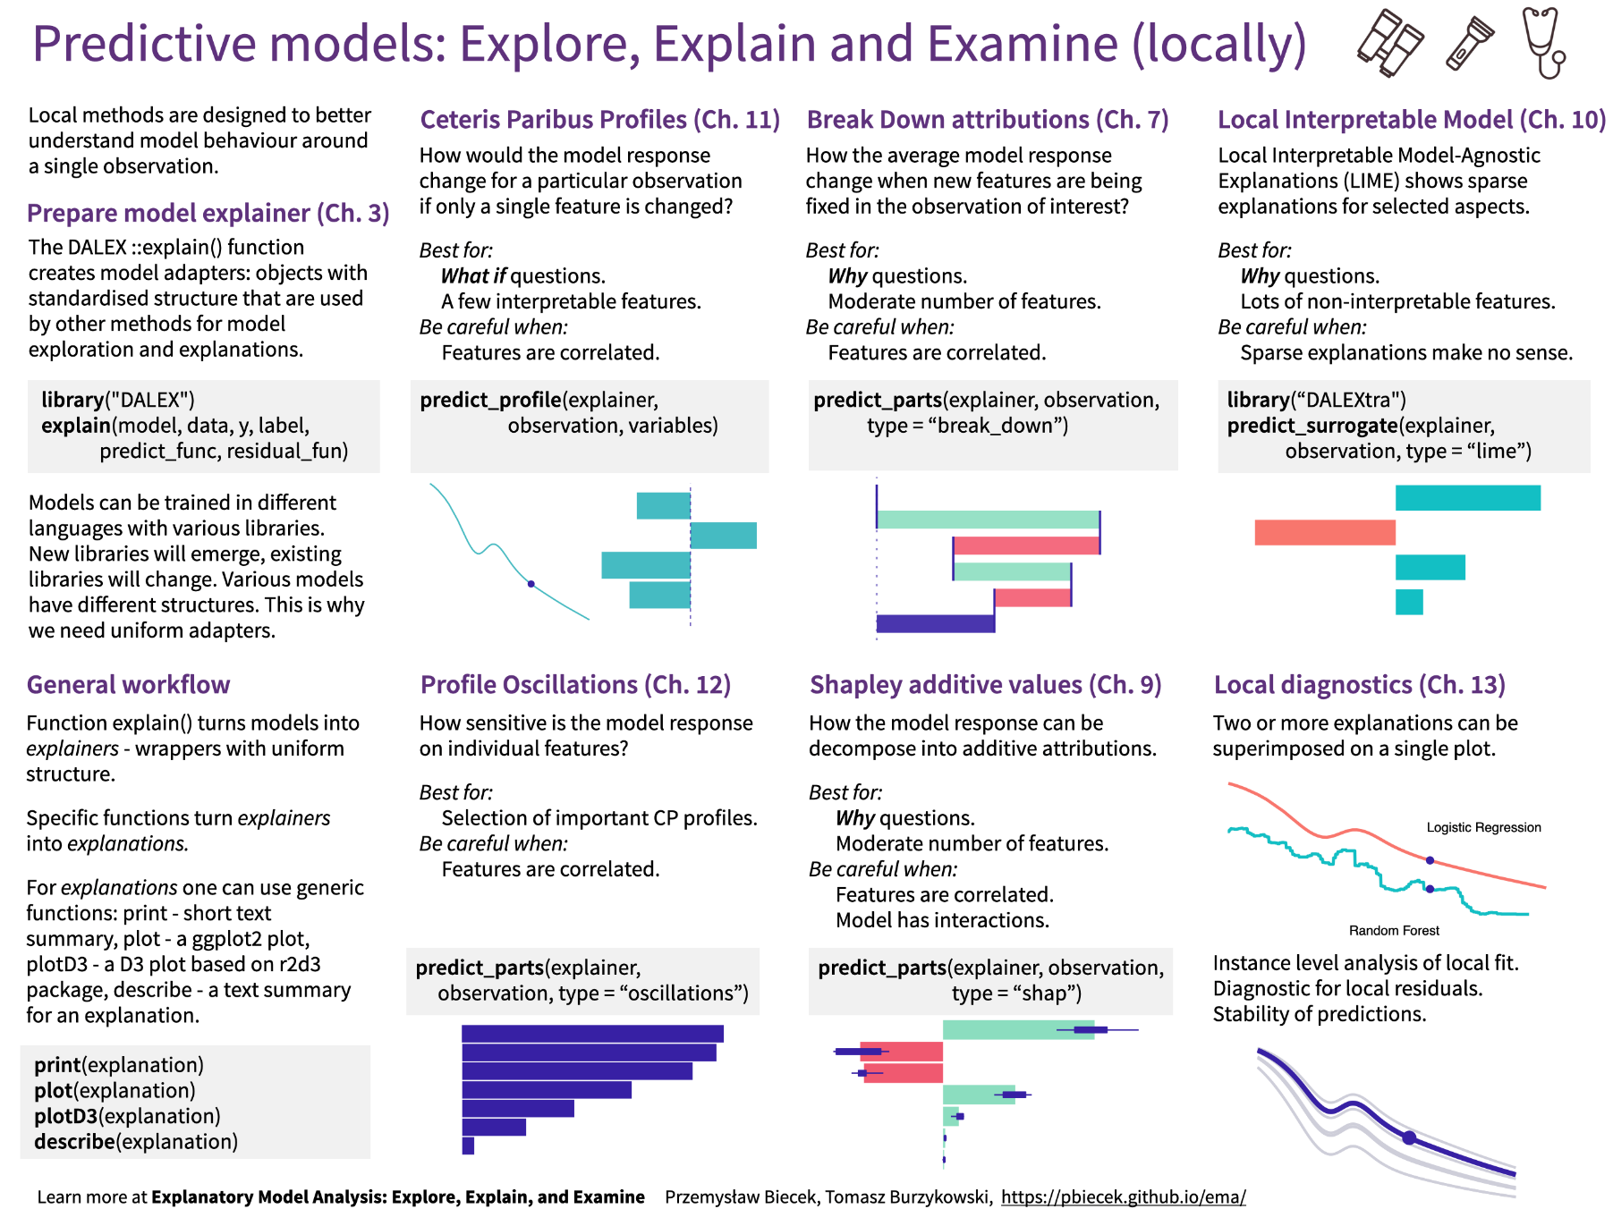
DALEX：使用手册
特征重要性
局部解释方法
部分依赖图
Shapley值
…

Slide 42
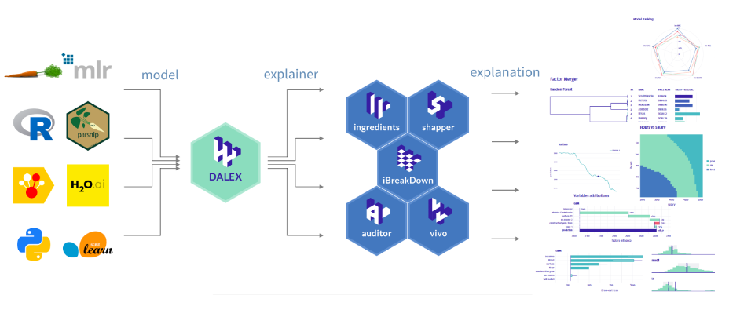
DALEX: 负责任的机器学习
https://github.com/ModelOriented/DrWhy

Slide 43
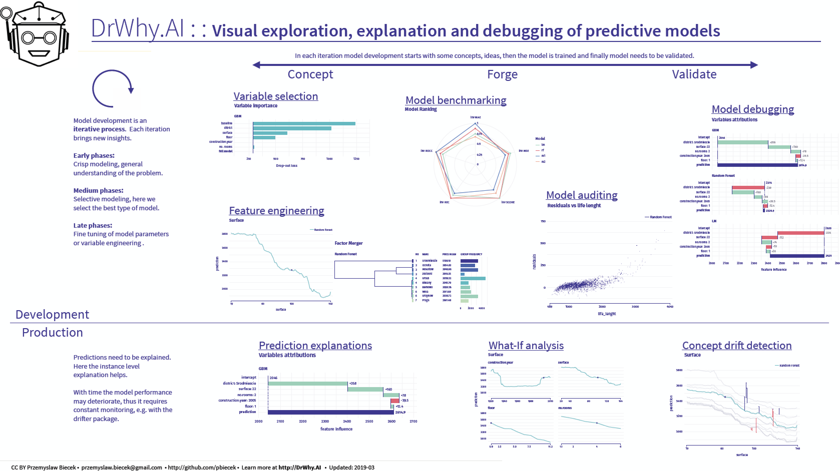
DALEX: 负责任的机器学习

Slide 44
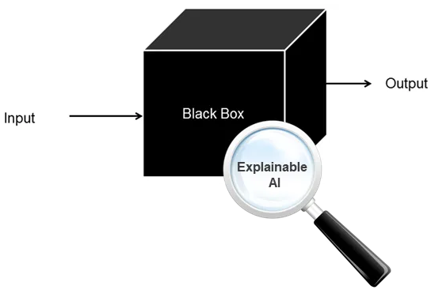
DALEX：总结
地位：通过直观方法提高模型的透明度和信任度
特色：黑盒模型白盒化
优势：形象生动、容易理解
劣势：方法比较零散，不具有系统性
建议：结合实际案例描述如何对构建好的模型进行解释
核心资源：（1）Explanatory Model Analysis（https://ema.drwhy.ai/）;（2）Interpretable Machine Learning（https://christophm.github.io/interpretable-ml-book/）

Slide 45
目录
背景介绍
机器学习核心思想
机器学习整体框架
机器学习便捷工具
总结与展望

Slide 46



总结
R语言中有丰富的机器学习工具，涵盖数据预处理、模型训练、评估、调优和解释等方面。caret提供一致的接口，支持多种算法；tidymodels整合了多个包，强调与tidyverse的无缝集成；mlr是一个综合框架，支持完整的机器学习工作流程，mlr3作为其现代化继承者，具有模块化设计和高效性能；DALEX则专注于解释和可视化模型，提高模型透明度和信任度。这些工具各具特色，构成了R语言机器学习生态系统的坚实基础，为数据科学家和机器学习从业者提供了强大的支持。

Slide 47



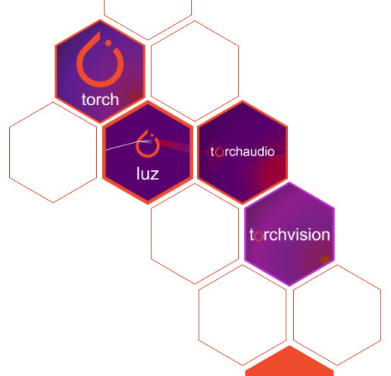

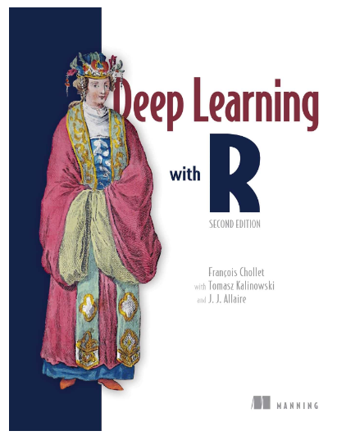
展望：深度学习
https://tensorflow.rstudio.com/
https://torch.mlverse.org/

Slide 48
展望
工具将会越来越好用
无论是作为开发者还是使用者
请思考作为人类
我们独一无二的价值应该在哪里

Slide 49




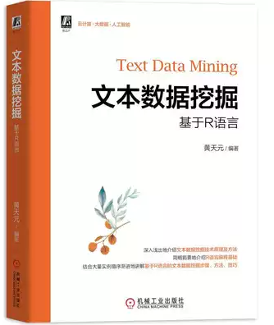
欢迎合作与交流
黄天元
浙江财经大学数据科学学院数据科学与大数据技术系讲师，复旦大学理学博士，热爱数据科学与开源工具，致力于利用数据科学迅速积累行业经验优势和科学知识发现，著有《R语言数据高效处理指南》、《文本数据挖掘——基于R语言》、《机器学习全解（R语言版）》。知乎专栏：R语言数据挖掘，邮箱：huangtianyuan@zufe.edu.cn。

